Slide 1
Phase 3 SSL-Stripping und Verwandtes
Seminar: Das Internet der Dinge (IoT) - ein Hackerparadies?
9 Dezember 2017
Alexander Korff | Sergej Maul | Yannik Stöcklin | Sebastian Philipp
Daniel Seidinger | Fabian Neumeier | Lukas Stöcklin | Manuel Rickli
Desirée Nusch |Samuel Hugger | Clement Francois | Joel Grossenbacher

Slide 2
Inhalt
Wiederholung
Setup
Philips Hue
LED-Matrix
Alexa
Schlussfolgerungen
Was nun?

Slide 3
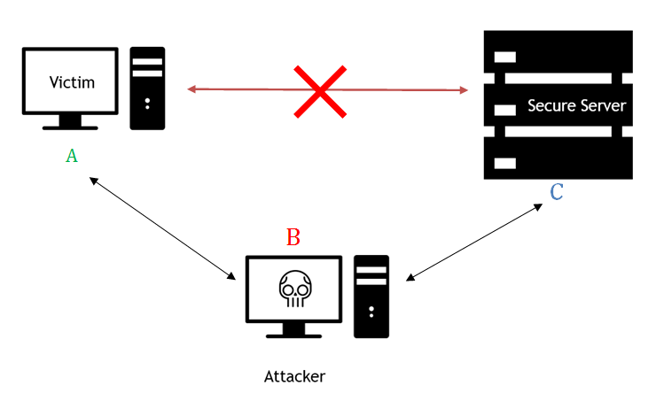
I. Wiederholung

Slide 4



Amazon Server
Matrix Server
Philips Server
Internet
II. Setup
Laptop
Fritzbox
Alexa
Hue Bridge
Matrix
Attacker (kali)

Slide 5

III. Philips Hue
✔ Faking the Gateway | ARP spoofing
Fritzbox $↔$ Hue
DNS
TCP: Hue $↔$ rackspace.com
TLSv1.2
$≅$ SSL Strip
SSDP
HTTP: GET Request Handler

Slide 6
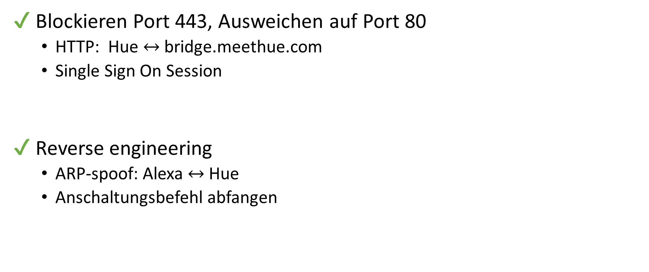
Philips Hue cont.
✔ Blockieren Port 443, Ausweichen auf Port 80
HTTP: Hue $↔$ bridge.meethue.com
Single Sign On Session
✔ Reverse engineering
ARP-spoof: Alexa $↔$ Hue
Anschaltungsbefehl abfangen

Slide 7
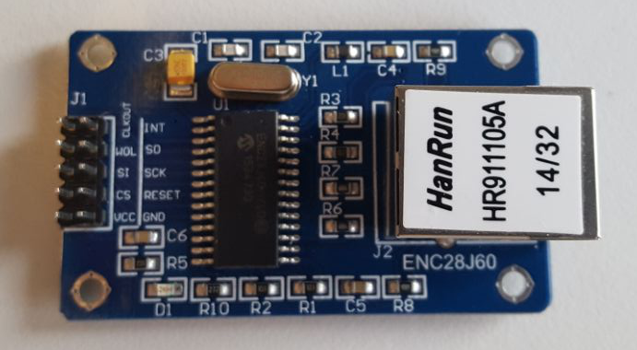
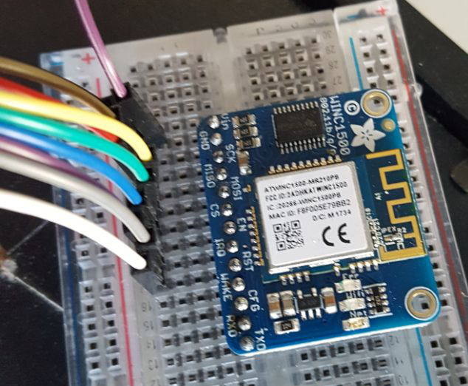


IV. LED-Matrix
Matrix
Arduino
ATWINC 1500
Driver Chip
Umbau von Ethernet zu Wifi
Wifi-Chip ATWINC1500 ermöglicht durch Auslagerung SSL-Verschlüsselung

Slide 8

LED-Matrix cont.
$×$blockieren Port 443, Ausweichen auf Port 80
Keine Verbindung
$×$ARP-Spoof & SSL-Strip
nutzlos
$×$SSL-Sniff

Slide 9

V. Alexa
$×$ Analog $→$ Resultate wie bei LED-Matrix
Certificate Pinning
ähnlich auch auf ATWINC1500
Blockiert SSL-Sniff

Slide 10
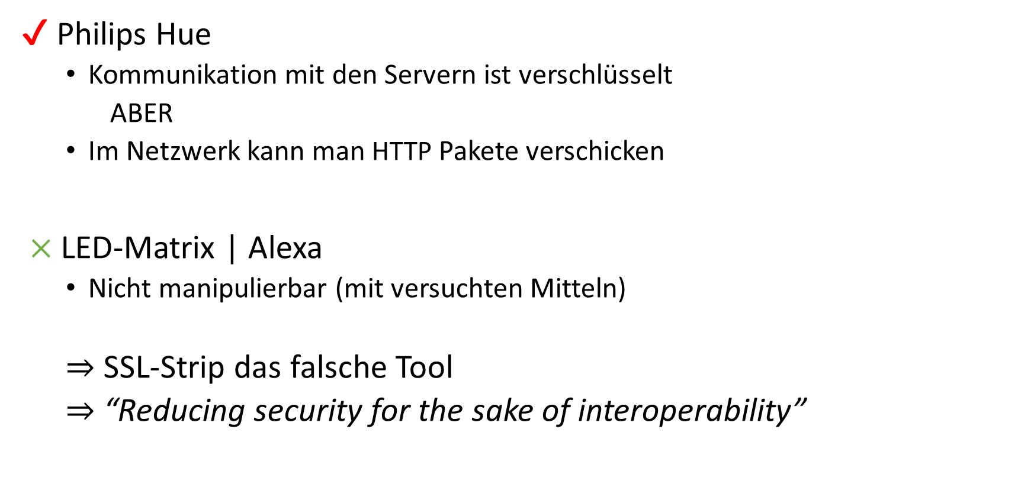
VI. Schlussfolgerungen
✔ Philips Hue
Kommunikation mit den Servern ist verschlüsselt
ABER
Im Netzwerk kann man HTTP Pakete verschicken
$×$LED-Matrix | Alexa
Nicht manipulierbar (mit versuchten Mitteln)
$⇒$ SSL-Strip das falsche Tool
$⇒$ “Reducing security for the sake of interoperability”

Slide 11
VII. Was nun?
Philips Hue: HTTP Protokoll
Angriffe auf SSL/TLS
Downgrade auf ältere Versionen
Bekannte Bugs ausnutzen (DROWN, POODLE,…)
Fragen?

